Slide 1


海量数据计算研究中心介绍
哈尔滨工业大学 计算学部
二零二一年六月

Slide 2
一、研究中心教师与环境
二、研究中心的研究方向
三、研究中心的研究成果
四、研究中心的人才培养

Slide 3
一、研究中教师与环境
二、研究中心的研究方向
三、研究中心的研究成果
四、研究中心的人才培养

Slide 4
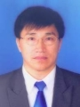
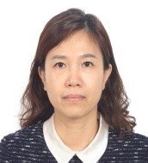

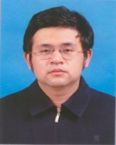
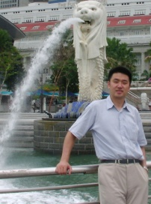



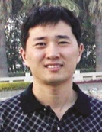


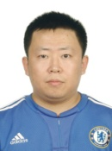

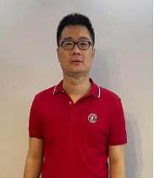
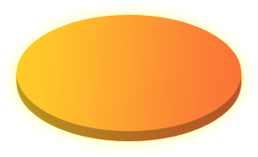

研究中心教师
中心带头人
中心主要成员
李建中
教授/博导,
国家杰青
973项目首席
计算机学会常务理事
传感网专委会主任
大数据专家委副主任
国家科技进步二等奖
省自然科学一等奖
省科技进步一等奖
高 宏: 教授、博导、主任
张 岩：副教授、副主任
石胜飞: 副教授、副主任
王宏志: 教授、博导
邹兆年: 教授、博导
程思瑶: 教授、博导
杨东华: 副教授、博导
骆吉洲: 副教授
张 炜: 副教授
刘显敏: 副教授、博导
王金宝: 讲师
苗东菁：副教授、、博导、引进拔尖人才
Notes:
基于这五个指标，我们可以定义：

Slide 5
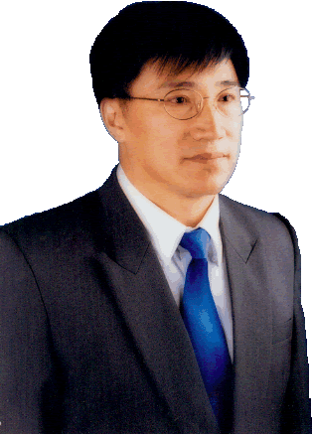
李建中教授
研究方向：大数据、物联网
1985-1993年：美国加州大学伯克利
分校劳伦斯国家实验室研究员
国家杰出青年基金获得者
国家973计划项目首席科学家
从事海量计算研究 30余年
学术兼职
中国计算机学会常务理事、会事
中国计算机学会传感器网络专委会主任
中国计算机学会大数据专家委员会副主任
中国自动化学会大数据专家委员会副主任
黑龙江省计算机学会理事长

Slide 6
出版学术著作3部、发表学术论文300余篇
国际顶级期刊和顶级会议论文110余篇
论著他引总数15000余次
主持国家级科研项目20余项
国家973计划项目1项 (首席科学家)
国家973计划课题3项 (课题组长)
国家自然科学基金重点项目5项 (项目负责人)
国家863计划项目5项 (项目负责人)
国家自然科学基金面上项目5项 (项目负责人)
获得国家发明专利6项、软件著作权10余项

Slide 7
主要获奖情况
国家科技进步二等奖1项
黑龙江省自然科学一等奖1项
黑龙江省科技进步一等奖3项
黑龙江省科技进步二等奖2项
国际顶级学术会议VLDB优秀论文奖1项
其他国际和国内优秀论文奖10余项
国际影响
IEEE TKDE副主编
30余次应邀担任SIGMOD、VLDB、ICDE等国际顶级学术会议大会主席、PC主席等职务
20余次在国际会议/国外大学做特邀报告

Slide 8

高宏教授
海量数据计算研究中心 主任
研究方向：大数据、物联网
学术任职
教育部新世纪优秀人才
大数据科学与工程省重点实验室 主任
中国计算机学会数据库专委会副主任
ACM China常务理事、ACM 哈尔滨分部副主席
中国制造2025工业软件与操作系统方向发展路线图编制小组成员
黑龙江省计算机学会理事
省计算机学会数据科学与大数据专委会主任
《软件学报》、《计算机科学与探索》等编委
CCF B类国际会议DASFAA 学术指导委员会委员

Slide 9
项目与论文
主持NSFC重大项目课题、NSFC重点项目、科技部重点研发课题等20余项
发表学术论文300余篇，其中VLDB、SIGMOD、ICDE、INFOCOM、IEEE Trans等国内外重要期刊会议论文200余篇
目前正在主持的科研项目
项目/课题名称 | 执行期 | 经费 | 项目来源
无源传输网络理论与关键技术 | 2017.1-2021.12 | 305万 | 国家自然基金重点
异构端设备多协议无缝接入与不确定性数据融合 | 2019.12-2022.11 | 492万 | 科技部重点研发
超大规模时空数据处理基础理论及关键技术研究 | 2020.1-2023.12 | 103万 | 国家自然基金重点

Slide 10
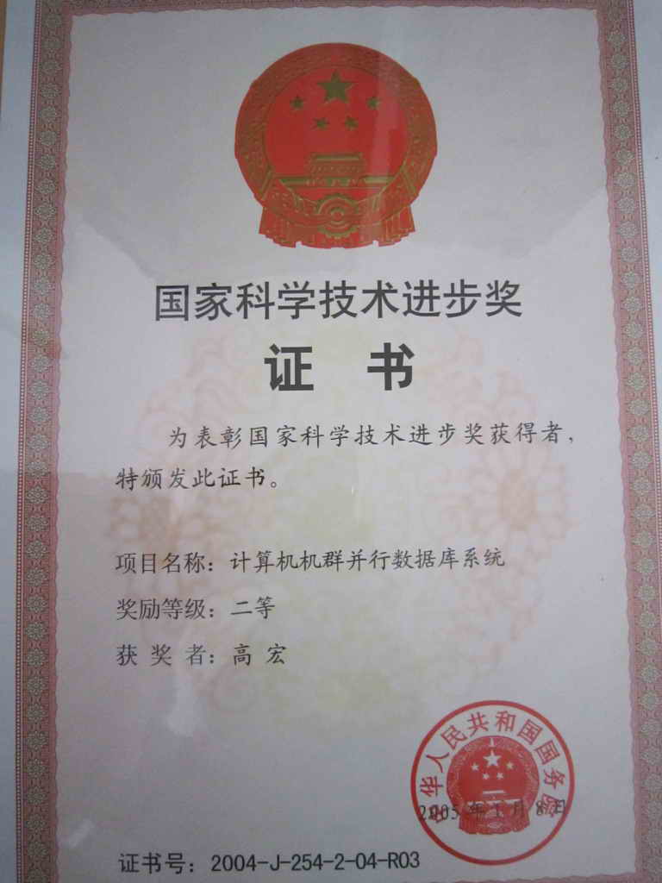
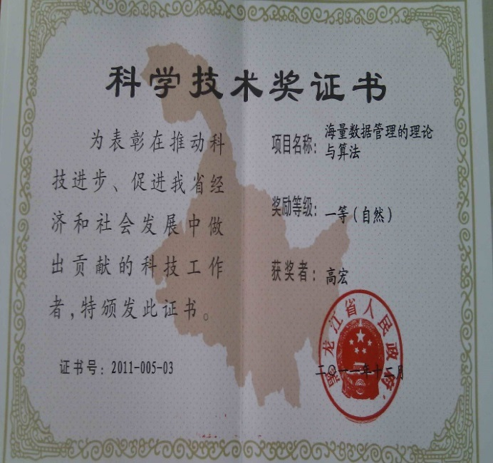
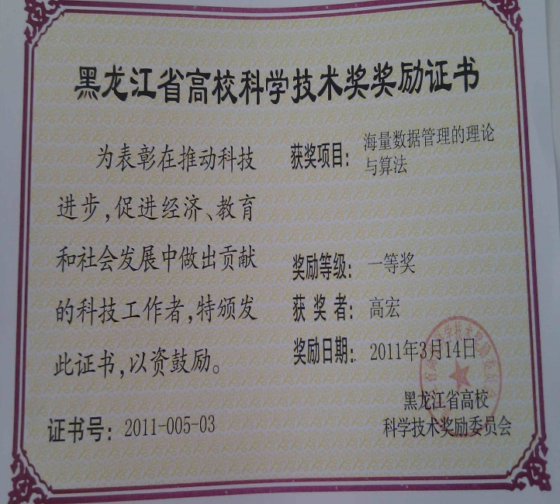
主要获奖情况
国家科技进步二等奖1项
黑龙江省自然科学一等奖1项
黑龙江省高校自然科学一等奖1项
国家优秀期刊论文奖、中国数据库学术会议优秀论文奖等

Slide 11
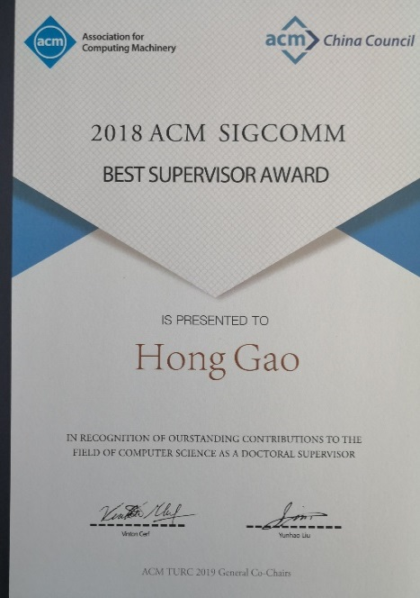
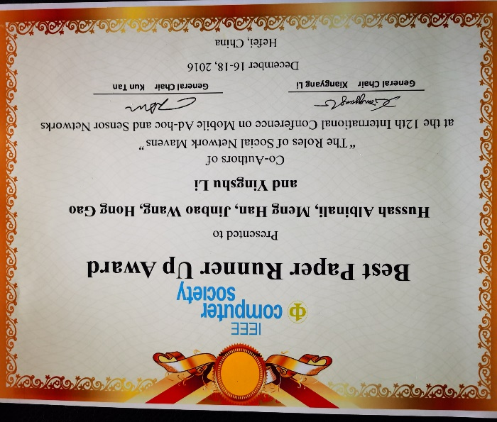
学生培养
博士生王金宝
“微软学者”奖学金
国际会议MSN2016最佳论文提名奖
博士生陈权
CCF优秀博士论文提名奖
ACM SIGCOMM CHINA学术新星奖(ACM SIGCOMM China Rising Star)

Slide 12
张岩副教授
学术任职
哈尔滨工业大学副教授、硕士生导师
海量数据计算研究中心副主任
研究方向：大数据
主要学术业绩
主持NSFC面上基金项目2项
参加973课题2项、NSFC重点项目1项、863项目多项
发表学术论文20余篇，其中SCI国际期刊论文3篇.
奖励
国家精品课和精品资源共享课主讲教师
国家优秀教学团队骨干成员
省教学成果二等奖

Slide 13
石胜飞副教授
研究方向：大数据
学术任职
哈尔滨工业大学副教授、硕士生导师
海量数据计算研究中心副主任
主要学术业绩
主持NSFC面上基金项目1项
主持科技部重点研发子课题
主持NSFC重点项目子课题1项
参加973课题2项
参加NSFC重点项目2项
参加863项目多项
发表学术论文40余篇，其中国际顶级期刊和会议SIGMOD、SenSys、ICDE、PRL论文4篇

Slide 14
王宏志教授
英才学院副院长
研究方向
大数据，数据库系统、AI4DB/DB4AI
主页：http://homepage.hit.edu.cn/wang
创新成果：多源异构海量数据错误清洗，多模态海量数据高效查询分析
1
2
论文引用：23篇顶级会议期刊论文，SCI收录81篇，3本专著，他引1800+次；单篇最高他引375次
研究成果
3
软件系统：数据清洗、医疗大数据分析、工业大数据分析、轨迹大数据分析、……
4
产业合作：微软亚洲研究院、哈工大大数据集团、江苏天人工业互联网研究院、松鼠山科技
5
获得奖励：黑龙江省自然科学一等奖；教育部高等学校科技进步一等奖

Slide 15
学术服务
1
ACM SIGMOD China 秘书长
ACM数据科学标准组(ACM Data Science Task Force)专家
中国计算机学会 哈尔滨分部 主席
中国计算机学会 青年委员会委员
中国计算机学会 数据库专委会常务委员
中国计算机学会 大数据专家委员会委员
2
3
4
5
6
1
顶级会议VLDB、SIGMOD等30余个国际会议程序委员会委员
国际会议SIGMOD China 2021, ICYCSEE 2015大会主席
VLDB Journal, IEEE Trans. Data and Knowledge等20余个国际期刊审稿人
国际受邀报告20余次(包括NUT等大学、CST、CSMA等会议)
2
3
4

Slide 16
主持科研项目6项，参与973、863、国家重点研发等项目12项
项目名称 | 项目来源 | 起止时间 | 总经费
面向浙江省制造业的大数据分析理论关键技术研究 | 国家自然科学基金重点项目 | 2016-2019 | 226万
基于大数据的综合健康服务关键技术究与应用 | 科技部国家科技支撑计划课题 | 2015-2017 | 167万
大数据错误检测与修复关键技术的研究 | 国家自然科学基金面上项目 | 2015-2018 | 82万
复杂数据实体识别关键技术研究 | 国家自然科学基金国际交流项目 | 2011-2013 | 16.2万
数据质量管理中实体识别关键技术的研究 | 国家自然科学基金青年基金项目 | 2011-2013 | 18万
数据库加速技术 | 华为公司项目 | 2015-2016 | 113万

Slide 17
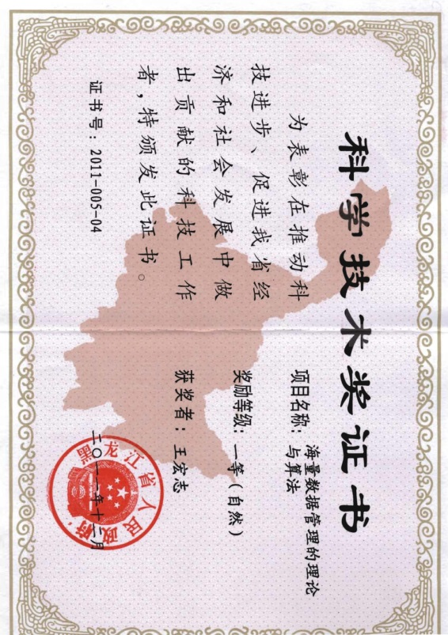
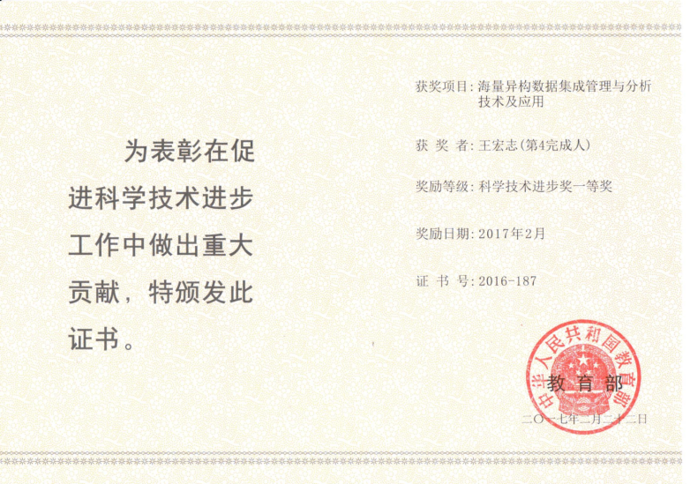
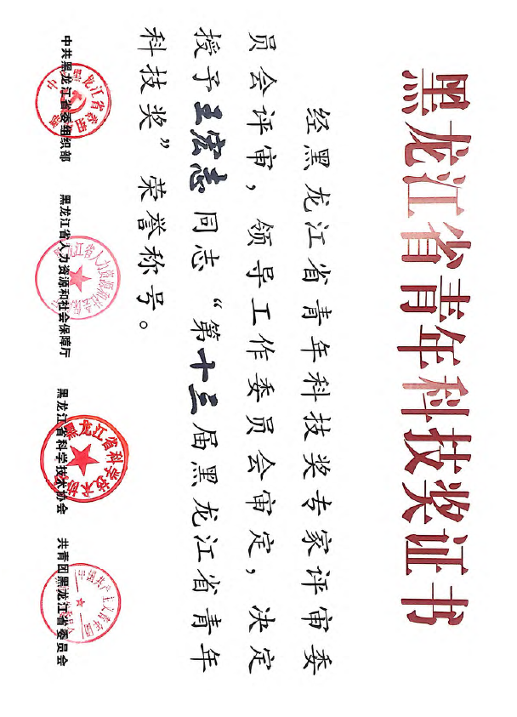
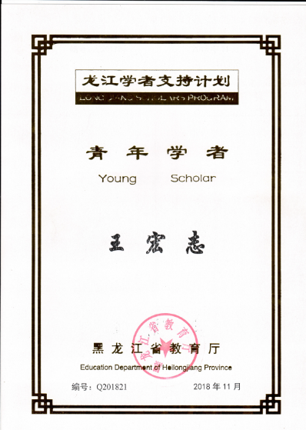
科研奖励及荣誉
黑龙江省自然科学一等奖
教育部高等学校科技进步一等奖
黑龙江省青年科技奖
龙江学者青年学者

Slide 18
科研奖励及荣誉
1
第5届中国科协优秀论文(2020)
CSC-IBM中国优秀教师奖教金（2018）
宝钢优秀教师奖（2018）
中国博士后科学基金特别资助（2010）
中国计算机学会优秀博士论文奖 (2010)
哈尔滨工业大学优秀博士论文奖（2009）
IBM博士英才（2007）
国际会议WISE最佳论文（2006）
微软学者（2005）
2
3
4
5
6
7
8
9

Slide 19
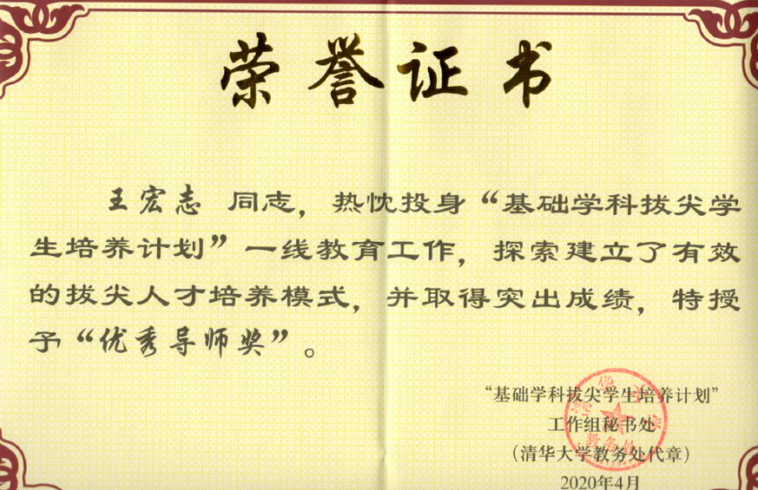
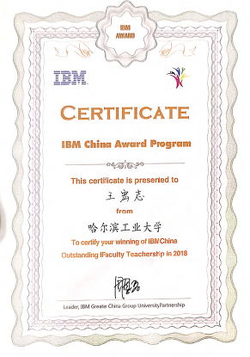
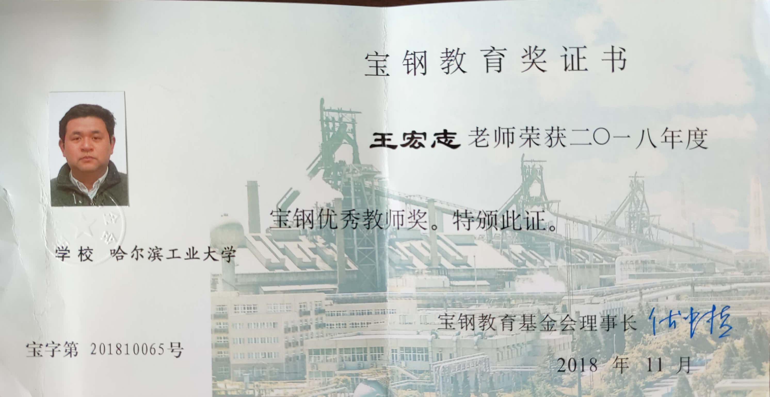
教学奖励及荣誉
国家精品开放课程
教育部“基础学科拔尖学生培养计划”优秀导师奖
IBM-CSC奖教金
宝钢教育奖

Slide 20
教学奖励及荣誉
1
哈工大我心目中的优秀教师(2019)
中国高等学校计算机教育MOOC联盟建设课程（2018）
哈尔滨工业大学研究生精品课程 大数据管理与分析(2018)
黑龙江省精品在线开放课程 算法设计与分析（2017）
黑龙江省高等教育学会优秀高等教育研究成果一等奖（2017）
黑龙江省高等教育教学成果一等奖(第7，2017)
全国高等学校计算机教育教学青年教师优秀论文1等奖（2017）
哈尔滨工业大学专兼职学生工作者标兵（2015）
哈尔滨工业大学“三育人”标兵（2015）
2
3
4
5
6
7
8
9

Slide 21
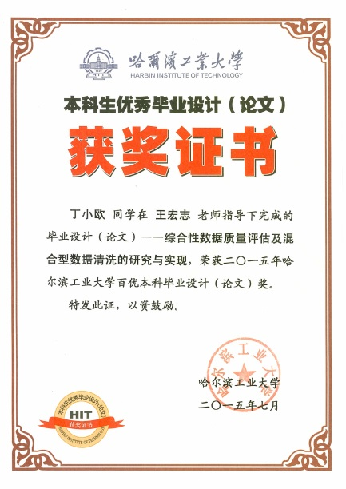
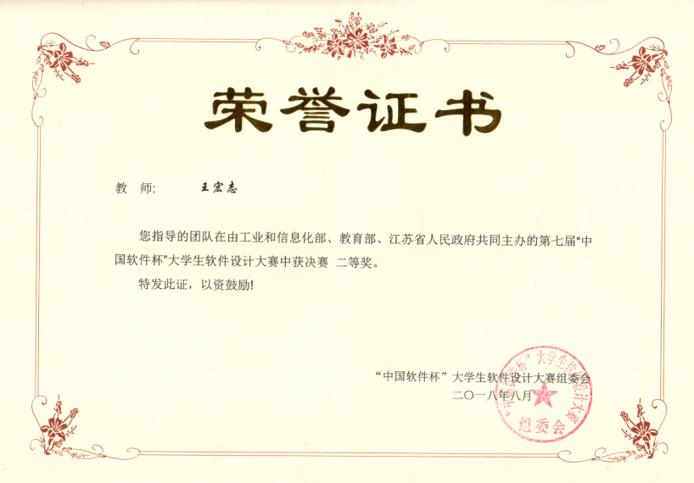
人才培养
讲授“算法设计与分析”、“大数据算法”、“大数据管理与分析”、“工业大数据”等课程，近5年年均100+学时
指导本科生毕业设计104人，硕士研究生61人，博士研究生18人。
指导本科生发表学术论文50余篇，其中SCI收录15篇，EI收录30篇
指导的学生中，5人获得校级百优本科论文奖，多人获得IBM优秀学生奖学金、李昌奖学金和国家奖学金
指导大学生创新创业计划项目70余团队

Slide 22
骆吉洲副教授
研究方向：大数据
学术任职
哈尔滨工业大学副教授、硕士生导师
主要学术业绩
主持NSFC面上基金项目1项
参加973课题2项
参加NSFC重点项目2项
发表学术论文20余篇，其中国际顶级会议和顶级期VLDB、SIGMOD、TKDE论文4篇

Slide 23
杨东华副教授
研究方向：大数据
学术任职
副教授、博士生导师
哈工大分析测试高性能计算中心副主任
主要学术业绩
主持NSFC面上项目3项
主持省自然科学基金项目2项
主持国家博士后特别资助项目1项
主持国家和省博士后基金项目2项
参加973课题、NSFC重点项目
发表学术论文20余篇，其中SCI国际期刊3篇

Slide 24
张炜副教授
研究方向：大数据
学术任职
副教授、硕士生导师
主要学术业绩
主持NSFC面上基金项目1项
参加973课题2项
参加NSFC重点项目2项
发表学术论文20余篇。

Slide 25
邹兆年教授
研究方向：大数据
学术任职
重要国际会议程序委员会成员
顶级会议和期刊审稿人
主要学术业绩
主持国家自然科学基金面上项目2项
国家自然基金重点项目子课题1项
在国际上开创了不确定图挖掘新研究领域
发表学术论文40余篇，其中SIGKDD、ICDE、TKDE、VLDB Journal等国际一流会议与期刊论文10余篇
奖励
国家优秀博士论文提名奖
中国计算机学会(CCF)优秀博士学位论文奖
省高校自然科学一等奖

Slide 26
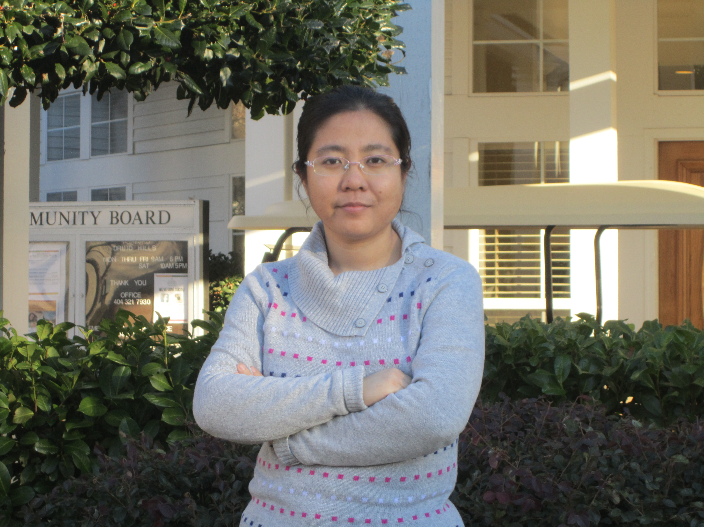
程思瑶，教授，博士生导师
研究领域：物联网、感知大数据
办公室: 科创大厦K1416
Email: csy@hit.edu.cn
主页: http://homepage.hit.edu.cn/ChengSiyao
长期从事物联网、感知大数据分布式处理与计算技术等相关方面的研究
获中国计算学会优秀博士学位论文奖、ACM SIGMOD China 学术新星奖、黑龙江省优青、入选微软亚洲研究院的“铸星计划”
任SIGCOMM/SIGBED China Chapter 委员、中国计算机学会数据库专委会委员、物联网专委会委员
任嵌入式智能大会 2020，WASA 2019 程序委员会主席，COCOON 2014 出版主席
任ICDCS、IPCCC 等重要国际会议的程序委员会成员，是 IEEE TKDE、IEEE TMC、IEEE TVT 等顶级国际期刊审稿人
主持国家自然科学基金面上项目、教育部博士点基金等多个国家级、省部级项目
其出版学术专著 1 部，该专著入选浙江省“十三五”重点出版物出版规划项目，发表学术论文 55 篇，其中在计算机领域国际一流期刊和会议上的学术论文有 28 篇，包括 IEEE/ACM TNET、IEEE TPDS 等、
其研究成果得到了包括 IEEE Fellow 等多名国内外同行专家的广泛引用与好评。目前，ESI高被引论文1篇，Google Scholar引用1359次、H-index为18，在多个重要全国性会议上做特邀报告

Slide 27

刘显敏副教授
研究方向
研究方向:海量数据计算,数据质量管理
主要学术业绩
主持国家自然科学基金项目1项
参加973课题、NSFC重点项目多项
发表学术论文10余篇，其中国际顶级刊物TCS论文2篇
荣誉
2013年全国数据库会议优秀论文奖

Slide 28
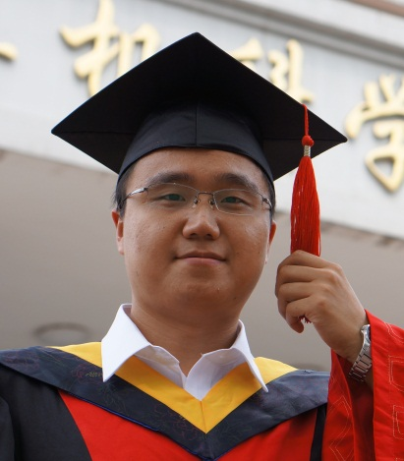
王金宝副教授
研究方向：大数据
学术任职
担任WASA 2014 Workshop MCCAA主席
国际学术会议ICYCSEE 2015委员
主要学术业绩
主持国家自然科学基金项目1项
主持博士后面上项目1项
主持学校创新基金项目1项
参加国家自然科学基金4项
发表学术论文8篇，其中TKDE、SIGMOD论文2篇
论文被引用次数100余次
荣誉
2010年微软学者

Slide 29
苗东菁副教授
研究方向
研究方向:数据质量管理,大数据计算
主要学术业绩
主持国家自然科学基金面上项目
国家重点研发计划课题第二参与人
参加973课题、NSFC重点项目多项
第一作者发表顶级论文VLDB、TKDE、TCS等10余篇
荣誉
2018 中国计算机学会优秀博士学位论文奖
2018 入选哈尔滨工业大学“青年拔尖选聘计划”
2019 ACM SIGMOD China Rising Star Award
2018 GSU Outstanding Graduate Student Award

Slide 30
标志性科研成果
背景：1999年“最优子集修复问题”（PODS'99）被提出后，一直鲜有工作给出计算复杂性结果与近似算法。
成果：2020年基础理论成果“Dongjing Miao, et al. The Computation of Optimal Subset Repairs. Proc. VLDB Endow. 2020”针对此数据质量基础计算问题提出了巧妙的研究方法，突破了问题上下界，被第46届VLDB会议评论员评价：
作者推动了一个（数据库界）被广泛关注且久未进展的问题.
(The authors advance a well-studied and popular problem.)
具有影响数据修复、一致性查询回答（等整个领域技术）
未来发展方向的潜力.
(The results have the potential to impact on the future direction of the overall research program in database repairing and consistent query answering)

Slide 31
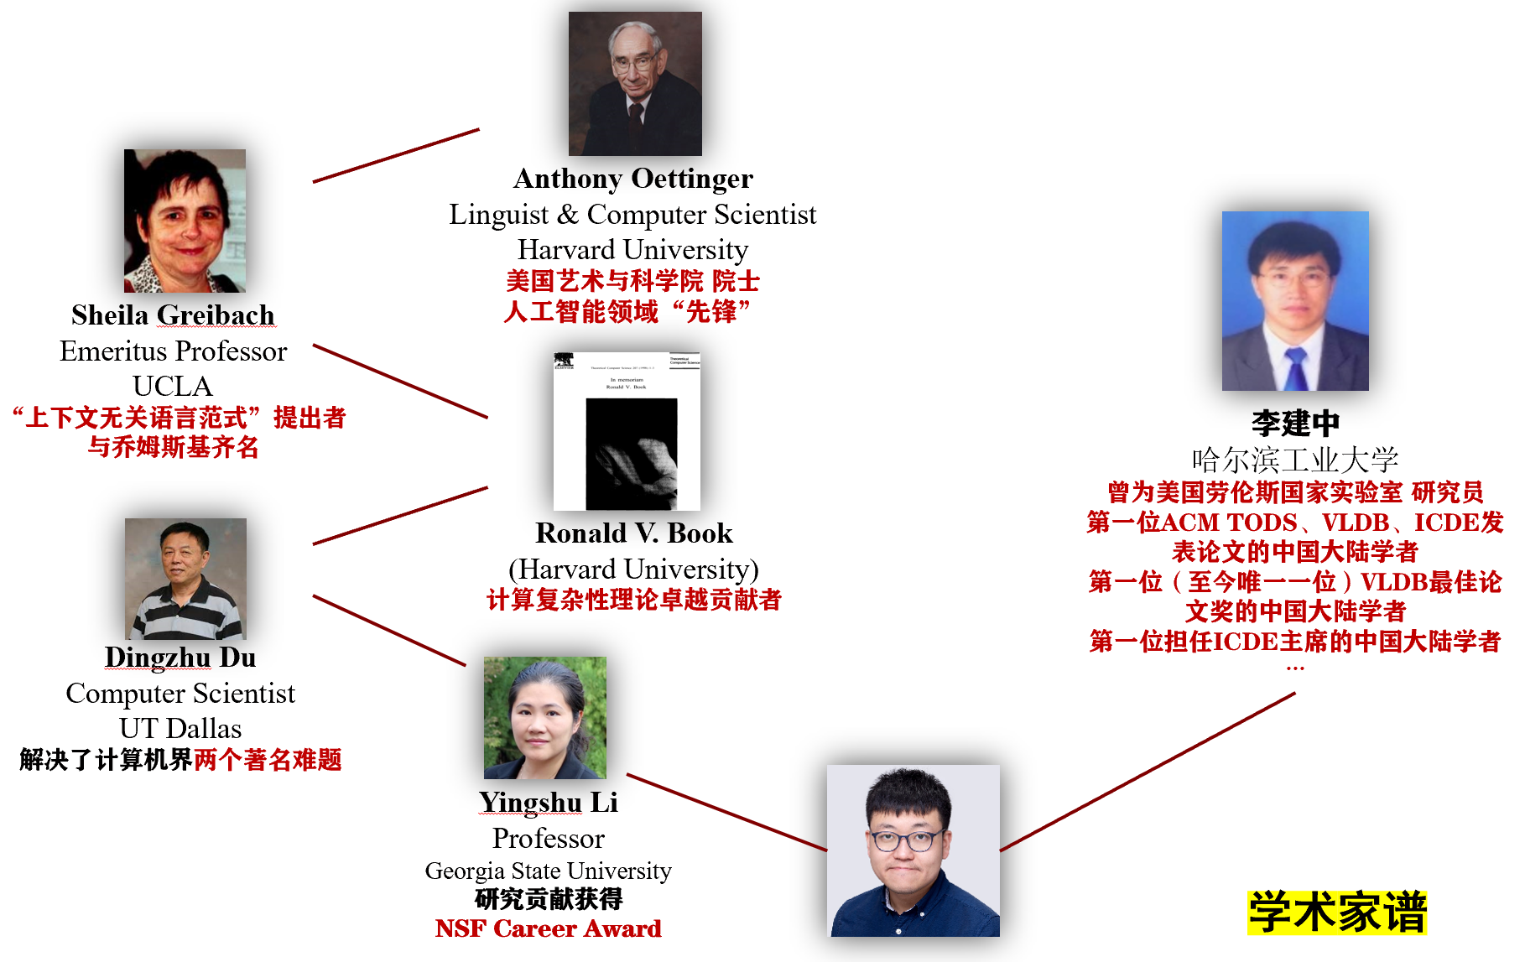


其它经历
哈尔滨工业大学
计算机软件理论
博士学位
Georgia State
University
CS博士学位
译著
The once and future Turing: Computing the world
中的“无限时图灵机”部分
中文名：《永恒的图灵》

Slide 32
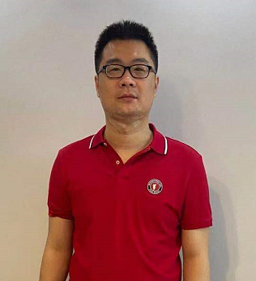
张开旗讲师
研究方向：
数据查询：Skyline查询、MaxRS查询、近似查询等
AI4DB：基于机器学习模型的数据库系统调参、索引选择、索引构建、Join查询和查询重写等
平台开发：基于Prometheus的时序数据库平台开发
研究成果：
目前在TKDE、CIKM、ICDCS、DASFAA等国际顶级期刊和重要会议发表论文9篇。

Slide 33
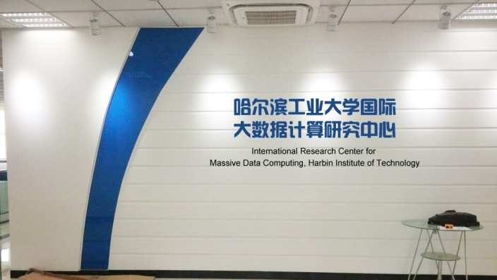
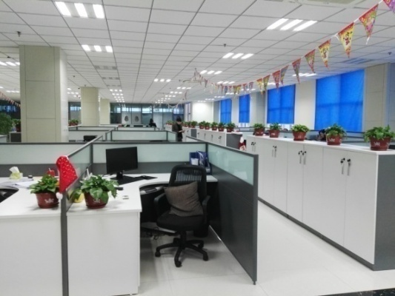
研究中心环境
哈工大国际大数据计算研究中心
支撑部门：哈工大与哈尔滨市政府（免租金，120+100万）
地 点：位于中国云谷，面积1300平方米
合作大学：美国、加拿大、英国、澳大利亚、香港
计算平台
52节点的计算机机群
3T内存的大数据计算机
100T的大数据存储系统

Slide 34
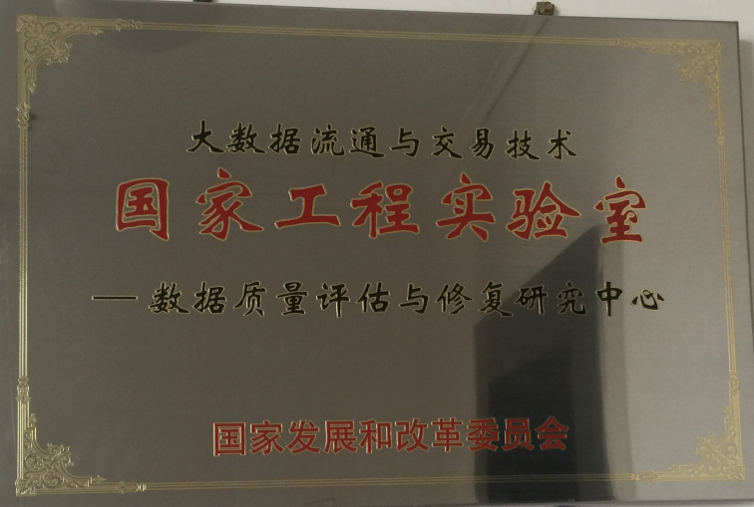
研究中心环境
“大数据流通与交易技术”国家工程实验室
数据质量评估与修复研究中心
支撑部门：国家发改委

Slide 35
研究中心环境
广泛与企业合作，建立联合实验室
黑龙江省联通公司
哈工大大数据集团
深圳华傲数据有限公司
上海大数据交易中心
……

Slide 36
一、研究中教师与环境
二、研究中心的研究方向
三、研究中心的研究成果
四、研究中心的学生培养

Slide 37
研究方向
认知改
造世界
物理世界正确映射到计算机世界
物理世界
海量数
据获取
海量数
据传输
海量数
据存储
海量数
据质量
海量数据
问题求解
Intractability
Low-Usability
Cross-discipline
如何提升现有计算理论、算法设计方法学、计算系统性能，使之满足大数据计算需要?
如何提高大数据的质量, 确保大数据计算结果的可用性?
如何实现多学科交叉, 凝练和解决的各领域的大数据问题?
Notes:
难解性、低可用性、跨领域

Slide 38
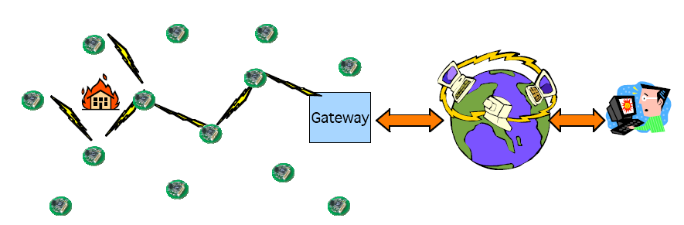
研究方向1
无线传感网(物联网、信息物理融合系统CPS)
海量数据获取与传输
大数据重要来源之一：感知大数据
实现对物理世界的认知
广泛的应用

Slide 39
研究方向1
无线传感网(物联网、信息物理融合系统CPS)
海量数据获取与传输
感知数据获取
物理过程可重构、低能耗、高质量等等
感知数据传输
感知数据存储
感知数据网内分布式计算

Slide 40
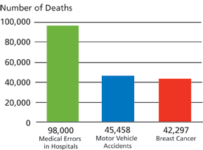



研究方向2
1.海量数据可用性理论模型;
2.海量数据可用性判定理论和算法;
3.海量数据可用性语义表示机理：
规则系统与公理化理论；
4.信息可用性规则挖掘与自动推理
的计算复杂性理论和算法.
数据可用性
基础理论
数据
一致性
大数据质量管理的理论与方法
数据
精确性
1.海量数据错误自动发现的计算
复杂性理论和算法；
2.海量数据错误自动修复的计算
复杂性理论和算法；
错误自动
检测与修复
数据
完整性
研究
问题
1.近似解存在性判定问题的复杂性
理论和算法；
2.弱可用海量数据查询、挖掘、分
析的近似计算问题的可计算性理
论、计算复杂性理论、算法；
数据
时效性
弱可用数据
近似计算
实体
同一性
美国每年因医疗信息错误导致9万余名患者死亡
英国2010年因五大零售商及其供应商信息错造成14亿英镑损失
劣质信息给企业增加成本是企业平均收入的10% ~20%
软件系统
大数据量质融合管理的原理和系统

Slide 41
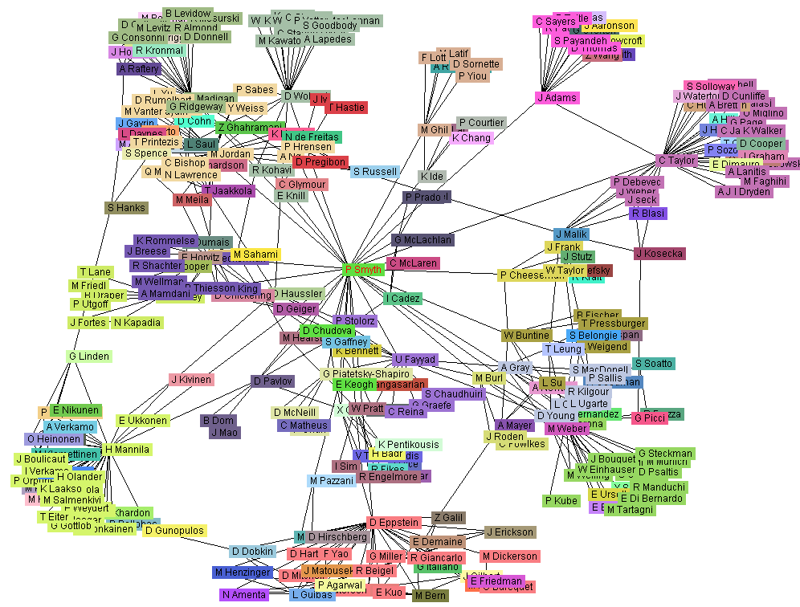
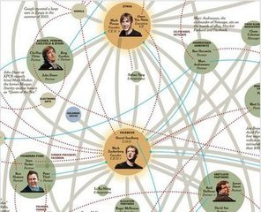
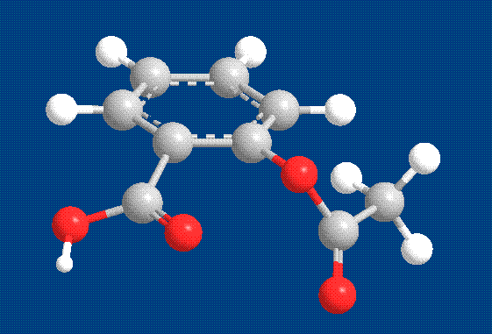
研究方向3
大数据计算（查询、分析与挖掘）
结构化数据：关系
非结构化数据：
图数据
序列数据

Slide 42
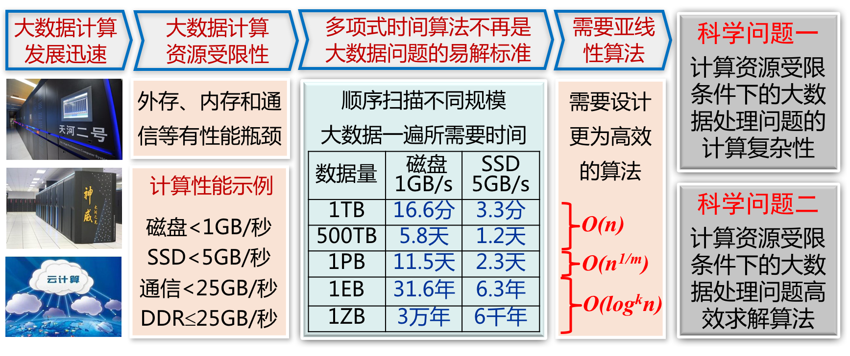
研究方向3
大数据计算（查询、分析与挖掘）

Slide 43

研究方向3
大数据计算（查询、分析与挖掘）
线性和亚线性算法设计方法
精确、近似和随机算法设计方法;
Do more with less算法设计方法
基于数据压缩的无解压计算方法;
基于随机抽样的近似算法设计方法:(ε,δ)-近似算法;
基于非随机抽样的近似算法设计方法: 支配集算法.
并行算法设计方法
工作负载平衡化;
节点计算局部化;
面向新并行计算系统的算法设计方法.
增量式算法设计方法；

Slide 44

研究方向4
智能大数据处理
智能获取
智能清洗
智能管理
智能分析
物理世界
大数据
获取
大数据
质量
大数据管理
大数据
分析
自主适应
自主数据管理
自动机器学习
智能数据治理
智
质
量
大数据管理与分析
机理丰富
质量保障
实时高效

Slide 45




研究方向5
数据智能
按需数据清洗
知识图谱
分布式机器学习/数据库内机器学习
高质量的数据
知识管理
可扩展和稳定的计算平台

Slide 46

研究方向6
面向应用的大数据计算理论与算法
工业大数据的计算理论、算法、系统;
健康大数据的计算理论、算法、系统;
生物大数据的计算理论、算法、系统;
其他大数据的计算理论、算法、系统.

Slide 47
已经完成的研究课题
海量数据获取与传输研究课题
1.传感网数据管理理论与算法研究，国家973课题，320万
2.传感网系统基础软件及数据管理关键技术研究，NSFC重点项目，210万
3.信息物理融合系统的基础理论与关键技术研究，NSFC重点项目，230万
4.持续进化型感知数据量质融合管理，NSFC基金重大项目课题,200万
5.传感器网络数据管理关键技术的研究，NSFC面上，30万
6.传感器网络时空序列模式挖掘算法研究，NSFC面上，20万
7. ……

Slide 48
已经完成的研究课题
海量数据存储与管理基础理论研究课题
1.计算机群集并行计算环境与并行数据库系统研究，国家杰出青年基金项目，80万；
2.海量信息组织、管理、实现机制，国家973计划课题，150万;
3.压缩数据库关键技术的研究, NSFC面上项目，24万;
4.并行数据库系统基础研究, NSFC面上项目，16万;
5.并行数据仓库和数据挖掘, NSFC面上项目，20万.
6.低能耗海量数据管理，NSFC面上项目,40万.
7.图数据库管理系统理论与技术， NSFC面上项目,56万.
8.内存机群的大数据分析，2017/1-2020/12 , NSFC面上项目，80万.

Slide 49
已经完成的研究课题
大数据治理与分析的课题
1.海量信息可用性基础理论与关键技术研究，973计划项目，1200/3200万；
2.数据质量管理的理论与关键技术，NSFC重点项目，270万;
3.对象识别的基础理论和技术，NSFC面上项目，20万;
4.制造业大数据分析的理论和关键技术研究， NSFC重点，226万
5.大数据上错误检测与修复关键技术的研究，NSFC面上项目，80万.

Slide 50
已经完成的研究课题
海量数据管理系统的课题
1.机群并行数据库系统，国家重大产业化项目，2000万;
2.数据仓库与数据挖掘技术，国家863计划项目，50万;
3.国产数据库与国外主流数据库性能评估，国家863计划项目，100万;
4.高安全机群数据库系统，国家863计划项目，300万；
5.并行数据库系统研究，国家863计划项目，80万；
6.并行数据仓库管理系统，国家863计划项目，60万;
7.集群并行数据库管理系统，国家863计划项目，20万.
8.支持网络安全的机群并行数据库系统，国家信息安全中心，360万
9.高端制造大数据管理系统工具研制，国家科技部重大研究计划，586万

Slide 51
正在进行的研究课题
大数据获取与传输研究课题
1.无源传输网络基础理论与关键技术研究，NSFC重点项目，350万;
2.异构端设备多协议无缝接入与不确定性数据融合科技部重点研发计划项目，492万
3. 超大规模时空数据处理基础理论及关键技术研究
国家自然基金重点项目，103万

Slide 52
正在进行的研究课题
大数据存储、管理、分析基础研究课题
1.大数据分析基础理论与算法， NSFC重点 360万
2.大数据处理核心算法及其理论分析， NSFC-广东省联合基金重大项目课题 200万
4.基于非易失存储器的大规模图数据库系统关键技术研究，NSFC面上项目，80万;
5.碎片化知识聚合研究， NSFC重点项目课题，70万;
6.基于云计算的大数据管理，NSFC面上项目，60万;

Slide 53
正在进行的研究课题
大数据质量管理理论与系统的课题
1.大数据一致性管理的计算复杂性与亚线性算法,61万
2.大数据一致性错误管理理论与算法，62万

Slide 54
正在进行的研究课题
面向应用的大数据系统课题
1.基于大数据应用的综合健康服务平台研发及应用示范，国家科技部，100万；
2.基于云计算平台的医疗健康大数据服务，国家发改委，100万.
3.数字水池大数据管理系统，180万
4.基于数字仿真的大电网人工智能分析方法研究
，国家自然科学基金联合资助项目集成项目，1200万元
5.面向复杂机器学习计算的智能数据管理系统
CCF-华为数据库创新研究计划项目，50万

Slide 55
一、研究中教师队伍
二、研究中心的研究方向
三、研究中心标志性成果
四、研究中心的学生培养

Slide 56
学术论文发表情况
论文总数600余篇, 国际一流论文140余篇
国际顶级会议 (104篇)
SIGMOD: 16
VLDB: 29
PODS 10
SIGKDD: 2
INFOCOM: 14
ACM SenSys: 1
Mobihoc: 1
ICDCS: 6
ICDE: 19
SIGIR: 1
国际顶级期刊(39篇)
Algorithmica: 1
ACM TODS: 4
JACM: 2
VLDB Journal: 3
JCSS: 3
IEEE TKDE: 12
IEEE TPDS: 8
IEEE TV: 1
IEEE TIP: 3
Theoretical C.S 2

Slide 57


标志性成果一
海量数据计算的复杂性理论和算法设计方法

Slide 58
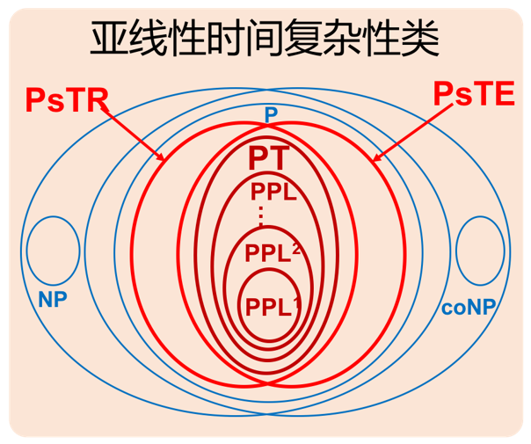

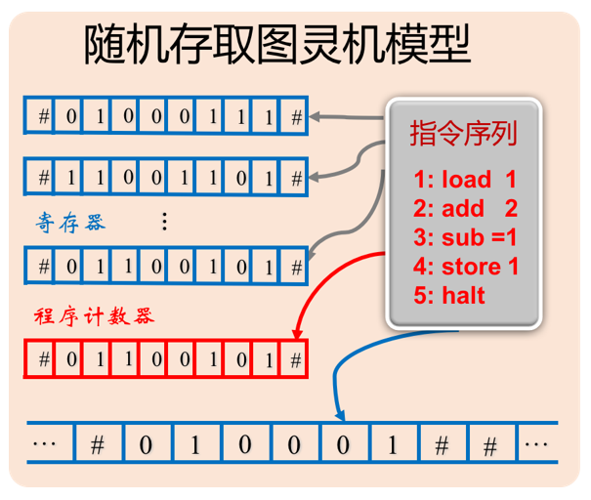
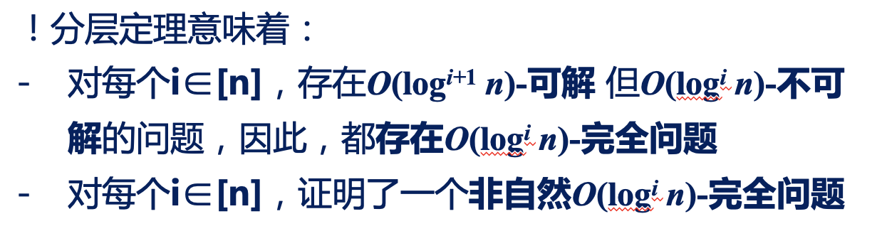
海量数据计算的复杂性理论
大数据计算问题，已无法忍受多项式或线性时间 需建立新的易解/难解性标准
提出通用随机访存图灵机模
定义了纯亚线性类及其分层
通过构造悖论证明了分层定理

Slide 59



海量数据计算的复杂性理论
X. Liu, J. Li, H. Gao, On the parameterized complexity of Labelled Correlation Clustering problem, Theoretical Computer Science, to appear.
D. Miao, X. Liu, J. Li, Sampling query feedback restricted repairs of functional dependency violations: Complexity and Algorithm, Theoretical Computer Science, to appear.
T. Deng, W. Fan: On the Complexity of Query Result Diversification. ACM Trans. Database Syst. 39(2), 2014.
W. Fan, F. Geerts, F. Neven: Making Queries Tractable on Big Data with Preprocessing. PVLDB 6(9), 2013.
X. Liu, J. Li. On the hardness of learning queries from tree structured data. Journal of Combinatorial Optimization, to appear.
提出以线性或亚线性时间为标准的问题难解性判定理念
基于亚线性时间标准，证明了海量数据查询问题和数据一致性问题的难解性与易解性
证明了海量数据关联聚类问题的亚线性参数化易解性
海量数据

Slide 60

海量数据计算的算法设计方法
基于压缩的“无解压计算”算法设计方法
压缩方法支持无解压计算的充分必要条件;
支持无解压计算的压缩方法的设计；
无解压计算的算法设计.
Jianzhong Li, Siyao Cheng, (ε, δ)-Approximate Aggregation Algorithms in Dynamic Sensor Networks, IEEE Transactions on Parallel and Distributed systems, 23(3), 2012.
Siyao Cheng, Jianzhong Li, Drawing Dominate Dataset From Big Sensed Data in Wireless Sensor Networks, to appear in VLDB Journal, 2014.
Yu Liu, Jianzhong Li, Enabling ε-Approximation Querying in Sensor Networks, VLDB, 2011.
Jianzhong Li, etc: Incremental Detection of Inconsistencies in Distributed Data, ICDE, 2012.
C. Sheng, Y. Tao, Jianzhong Li, Exact and approximate algorithms for the most connected vertex problem, ACM Transactions on Database Systems, 37(2): 12, 2012.
Xianmin Liu, Jianzhong Li, On the Parameterized Complexity of Labelled Correlation Clustering, to appear in Theoretical Computer Science, 2014.
X. Han, Jianzhong Li，Efficient Skyline Computation on Big Data, IEEE Transactions on Data and Knowledge Engineering, Vol.25, No.11, 2013.
Jinbao Wang, Hong Gao, Jianzhong Li, Indexing Multi-dimensional Data in Cloud Systems, SIGMOD, 2010.
基于抽样的(ε,δ)-近似算法
线性和亚线性(ε,δ)-近似可行性判定理论;
抽样方法选择原理;
对于给定问题的(ε,δ)-数学求解器的构造;
样本最小化方法.
基于Dominate数据分析的近似算法
绝对Dominate数据提取的理论和方法；
相对Dominate数据提取的理论和方法；
基于Dominate数据的问题求解算法设计原理.
增量式计算的算法设计方法
选择D₁⊆D, 计算 f(D₁), 近似 f(D);
若|f(D₁)-f(D)|>ε, 选择D₂⊆D-D1,
计算f(D₂)和f(D₁)⊕f(D₂), 近似f(D), 减少误差;
一般地, 若|f(D₁)⊕f(D₂)⊕…⊕f(D_{i}) - f(D)|>ε,
选择D_{i+1}⊆D-D₁-…-D_{i}, 计算 f(D_{i+1})和
f(D₁)⊕…⊕f(D_{i})⊕f(D_{i+1}), 近似 f(D), 减少误差.
实例优化算法
海量数据计算问题的实例优化的界限分析;
海量数据计算问题的实例优化算法设计方法;
海量数据计算问题实例化算法的优化性分析.
参数化算法
海量数据计算问题的可参数化判定理论;
海量数据计算问题的参数化方法;
海量数据计算问题的参数化算法的设计方法;
海量数据计算问题参数化算法的设计与分析.
云计算系统的分布式并行算法设计方法
工作负载均衡，最大化系统并行性
计算局部化，最小化通信代价
大数据

Slide 61
标志性成果二
海量数据可用性的基础理论与关键技术

Slide 62
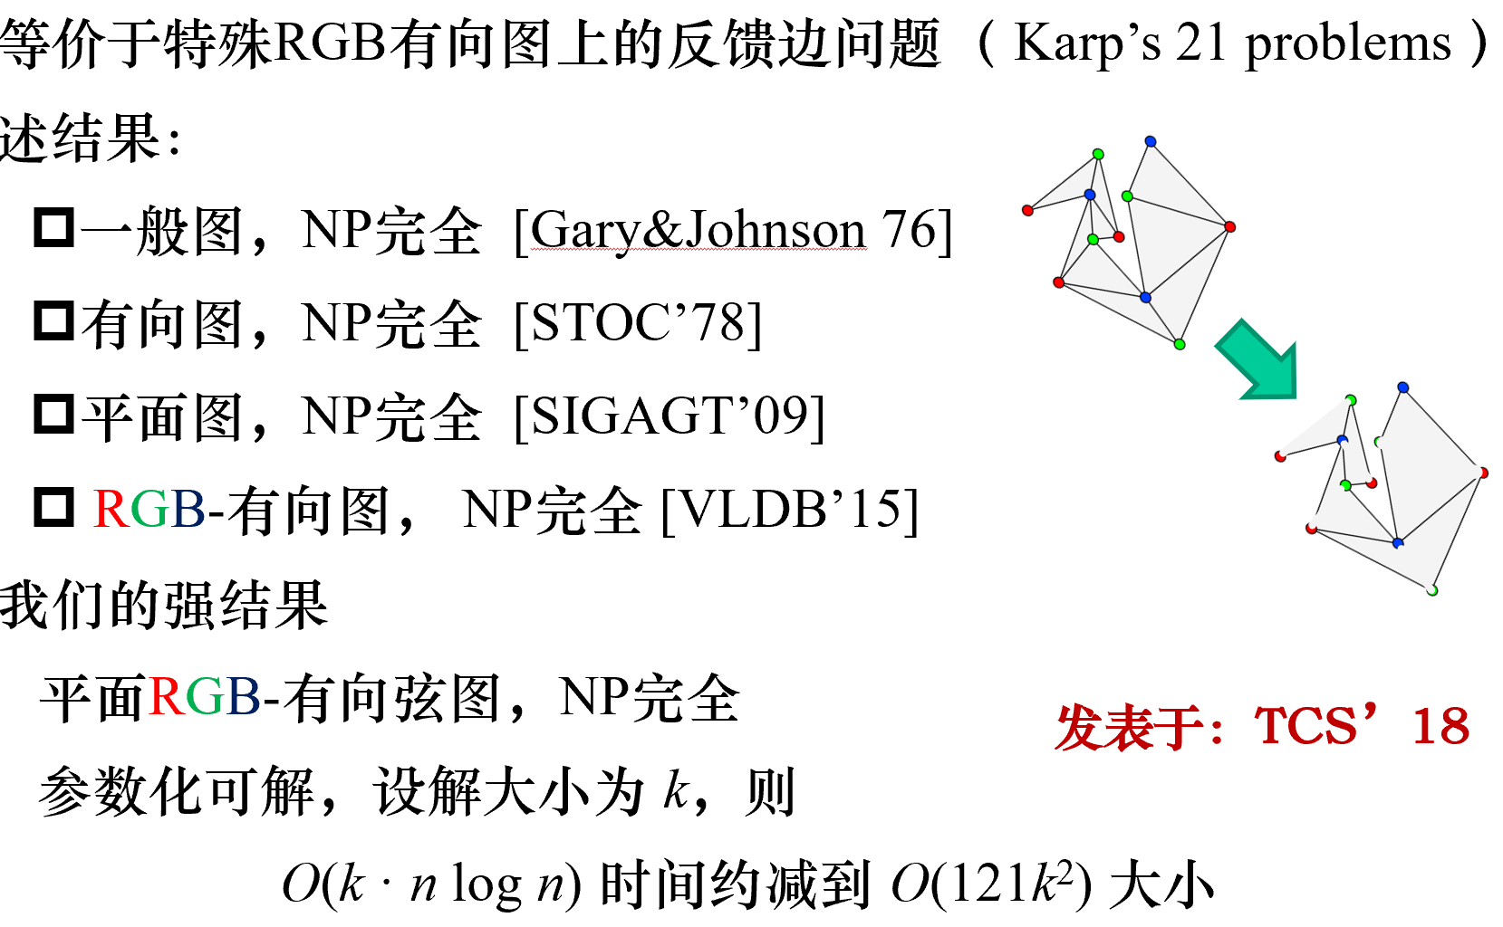
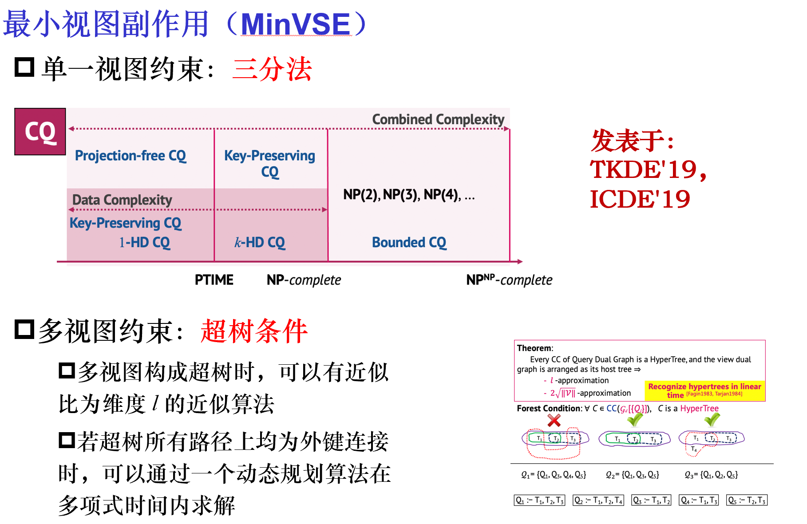
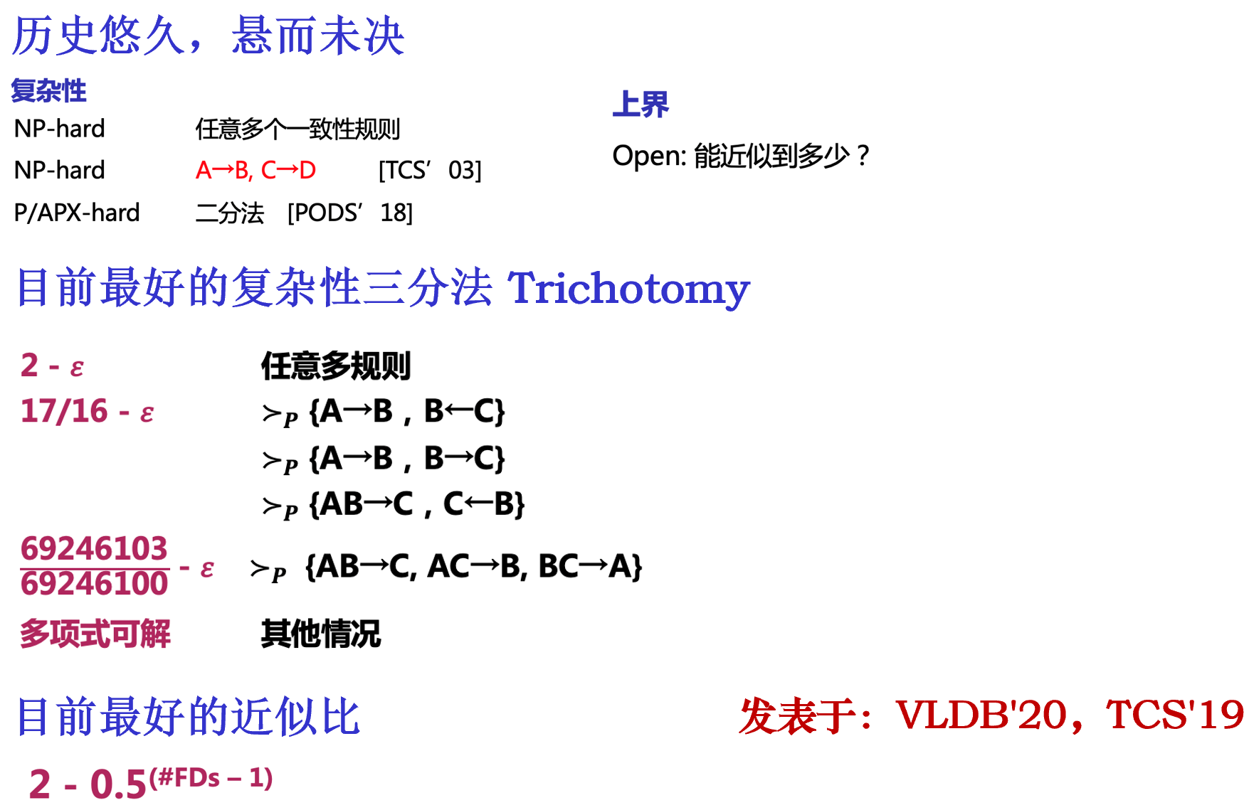
海量数据可用性的基础理论与关键技术
“可用性”基础理论问题的计算复杂性与算法研究结果：

Slide 63
Rule-Based Method for Entity Resolution, to appear in IEEE Transactions on Knowledge and Data Engineering, 2014.
Towards certain fixes with editing rules and master data, VLDB Journal, 21(2), 2012.
Interaction between Record Matching and Data Repairing, SIGMOD, 2012.
Incremental Detection of Inconsistencies in Distributed Data, ICDE, 2012.
Discovering Conditional Functional Dependencies. IEEE Transactions on Knowledge and Data Engineering, 23(5), 2011.
Dynamic Constraints for record matching, VLDB Journal, 20(4), 2011.
Interaction between Record Matching and Data Repairing, SIGMOD, 2011.
Towards Certain Fixes with Editing Rules and Master Data, VLDB, 2010.
Reasoning about Record Matching Rules, VLDB, 2009.
ε-Approximation to Data Streams in Sensor Networks, INFOCOM, 2013.
ε-Approximation to data streams in sensor networks. INFOCOM 2013.
Mining frequent subgraphs over uncertain graph databases under probabilistic semantics. VLDB Journal. 21(6), 2012.
ε-Approximation to Data Streams in Sensor Networks, INFOCOM, 2013.
1.海量数据可用性理论模型;
2.海量数据可用性判定理论和算法;
3.海量数据可用性语义表示机理：
规则系统与公理化理论；
4.信息可用性规则挖掘与自动推理
的计算复杂性理论和算法.
数据
一致性
数据可用性
基础理论
数据
精确性
1.海量数据错误自动发现的计算
复杂性理论和算法；
2.海量数据错误自动修复的计算
复杂性理论和算法；
数据
完整性
研究
成果
错误自动
检测与修复
数据
时效性
1.近似解存在性判定问题的复杂性
理论和算法；
2.弱可用海量数据查询、挖掘、分
析的近似计算问题的可计算性理
论、计算复杂性理论、算法；
弱可用数据
近似计算
实体
同一性
美国每年因医疗信息错误导致9万余名患者死亡
英国2010年因五大零售商及其供应商信息错造成14亿英镑损失
劣质信息给企业增加成本是企业平均收入的10% ~20%

Slide 64
标志性成果三
海量图数据分析与挖掘的理论与算法

Slide 65
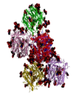
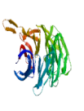
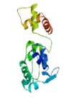
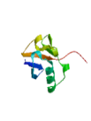
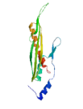
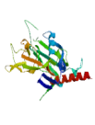
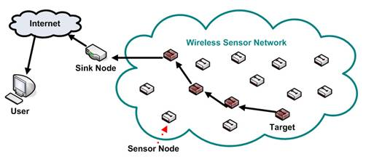
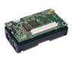

J. Li, Z. Zou, H. Gao, Mining frequent subgraphs over uncertain graph data under probabilistic semantics, VLDB Journal, 21(6), 2012.
J. Li, Y. Liu, H. Gao, Efficient Algorithms for Summarizing Graph Patterns, IEEE Transactions on Knowledge and Data Engineering, 23( 9), 2011.
Z. Sun, H. Wang, H. Wang, J. Li. Efficient Subgraph Matching on Billion Node Graphs, VLDB, 2012.
Z. Zou, J. Li, Mining Frequent Subgraph Patterns from Uncertain Graph Data. IEEE Transactions on Knowledge and Data Engineering, 22(9) 2010.
Z. Zou, J. Li, Hong Gao, Finding Top-k Maximal Cliques in An Uncertain Graph, ICDE, 2010.
Z. Zou, J. Li, H. Gao, Discovering Frequent Subgraphs over Uncertain Graph Databases, SIGKDD, 2010.
W. Fan, X. Wang, Y. Wu: Incremental graph pattern matching, ACM Transactions on Database Systems, 38(3): 18 (2013)
W. Fan, X. Wang, Y. Wu: Querying big graphs within bounded resources. SIGMOD, 2014.
W. Fan, X. Wang, Y. Wu: Diversified Top-k Graph Pattern Matching. PVLDB, 6(13): 1510-1521 (2013)
确定大图数据计算的理论和算法
大规模图上的最短路径算法
大规模复杂网络上的子图匹配算法
大规模图的增量式子图匹配算法
基于压缩大规模图的割集求解算法
不确定大图数据计算的理论和算法
不确定图数据的模型
不确定图挖掘的期望语义和概率语义
期望和概率下不确定图频繁子图挖掘的计算复杂性
期望和概率语义下不确定图频繁子图挖掘的算法
不确定图极大团挖掘复杂性和算法
TIF34
FET3
0.375
0.639
0.867
0.651
SMT3
0.698
0.147
0.639
NTG1
RAD59
RPC40
蛋白质交互网络
无线传感器网络
社会关系网络

Slide 66
标志性成果四
基于无线传感网的
信息物理融合系统的理论与关键技术

Slide 67










CPS的结构
联: 用网络使信息与物理世界中的对象互联互通,
实现信息交换, 支持协同感知和协同控制.
感: 使用各种类型感知器，协同地感知物理世界
状态, 并把感知信息发送的信息世界.
控: 控制系统依据认知结果, 确定控制策略, 发送控
制指令, 指挥多种执行器协同控制物理世界.
知: 通过认知系统对感知数据的认知计算，准确
地理解物理世界.
感
认
控
联
知
制
物理
世界
系
信息
世界
系
统
统
知
计
统
算
系
控

Slide 68


主要研究成果
Siyao Cheng, Jianzhong Li, O(ε)-Approximation to Physical World by Sensor Networks, INFOCOM, 2013.
Xiaolin Fang, Hong Gao, Jianzhong Li, Yingshu Li. Application-Aware Data Collection in Wireless Sensor Networks, INFOCOM, 2013.
Guohua Li, Jianzhong Li, Hong Gao. ε-Approximation to Data Streams in Sensor Networks, INFOCOM, 2013.
Siyao Cheng, Jianzhong Li: Location Aware Peak Value Queries in sensor networks, INFOCOM, 2012.
Liu Yu, Jianzhong Li, Hong Gao, Data-Enriched Simulation of Data Management Applications for Wireless Sensor Networks, ACM SenSys, 2011.
Shuguang Xiong, Jianzhong Li, Multiple Task Scheduling for Low-Duty-
Cycled Wireless Sensor Networks. INFOCOM, 2011.
Guohua Li, Jianzhong Li, Global Weighted Fairness Guaranteed Congestion
Avoidance Protocol for Wireless Sensor Networks. INFOCOM, 2011.
Guohua Li, Jianzhong Li, Lower bound of fairness guaranteed congestion
control protocol for WSNs, INFOCOM , 2012.
B. Yu, Jianzhong Li,Yingshu Li, Distributed Data Aggregation Scheduling
in WSN, INFOCOM, 2011.
Jianzhong Li, Siyao Cheng, (ε, δ)-Approximate Aggregation Algorithms in
Dynamic Sensor Networks, IEEE Transactions on Parallel and Distributed
systems, 23(3): 385-396 (2012)
感
物理世界状态信息获取的理论技术
支持物理世界精准重现的数据获取理论与算法;
大数据实时传输的理论和算法
大数据的安全可靠传输的理论和算法
大数据传输的调度与控制
大数据传输与计算融合的理论和方法
面向多应用的数据获取的理论和方法

Slide 69
联
CPS组合网络的理论和技术
J. He, S. Ji, Y. Li: Constructing Load-Balanced Data Aggregation Trees in Probabilistic Wireless Sensor Networks. IEEE Transactions on Parallel and Distributed Systems 25(7): 1681-1690 (2014)
Y. Li, C. Ai, : Delay-Bounded and Energy-Efficient Composite Event Monitoring in Heterogeneous Wireless Sensor Networks. IEEE Transactions on Parallel and Distributed Systems, 21(9): 1373-1385 (2010)
S. Xiong, J. Li, Multiple Task Scheduling for Low-Duty-Cycled Wireless Sensor Networks. INFOCOM, 2011.
G. Li, J. Li. Global Weighted Fairness Guaranteed Congestion Avoidance Protocol for Wireless Sensor Networks. INFOCOM, 2011.
最大化流量的异构多通信网络优化组网技术;
通信网络多任务调度的理论与算法;
通信网络的聚集计算调度的理论与算法;
保证加权公平性的网络拥塞控制理论与算法;
基于图的通信网行为监控的理论与算法；
最小化失败概率的数据包传输方法;
支持无线传感网远程重编程的数据发布方法;
通信网络中的可信节点定位方法.

Slide 70

Jianzhong Li, Siyao Cheng. (ε, δ)-Approximate Aggregation Algorithms in Dynamic Sensor Networks, IEEE Transactions on Parallel and Distributed Systems, 23(3), 2012.
Xixianhan Han, Jianzhong Li, Efficient Skyline Computation on Sensory Data, IEEE Transactions on Data And Knowledge Engineering, to appear.
Siyao Cheng, Jianzhong Li, Lei Yu. Location Aware Peak Value Queries in Sensor Networks. INFOCOM, 2012.
Siyao Cheng, Jianzhong Li, O(ε)-Approximation to Physical World by Sensor Networks, INFOCOM, 2013.
Guohua Li, Jianzhong Li, Hong Gao. ε-Approximation to Data Streams in Sensor Networks, INFOCOM, 2013.
Siyao Cheng, Jianzhong Li: Location Aware Peak Value Queries in sensor networks, INFOCOM, 2012.
Xixian Han, Jianzhong Li, Donghua Yang, Supporting early pruning in top-k query processing on sensary data. Information Processing Letter, 111(11), 2011.
Xixian Han, Jianzhong Li, Donghua Yang, PI-Join: Efficiently processing join queries on sensary data, Knowledge and Information Systems, to appear.
Qianqian Ren, Jianzhong Li, Siyao Cheng: Target Tracking under Uncertainty in Wireless Sensor Networks. MASS, 2011.
知
物理世界认知的理论与技术
(ε, δ)-近似聚集和加权聚集的理论和算法 ;
CPS中数据流的ε -近似方法;
Top-k、Join等感知数据查询的理论和算法;
感知数据分析挖掘算法；
在不确定性CPS系统中跟踪目标的算法.

Slide 71





控
信息与物理世界融合的控制理论技术
Jinsong Han, Jizhong Zhao, Open CPS Modeling Techniques, Third International Conference on Cyber-Physical Systems, 2013.
Jinsong Han, Jizhong Zhao, The Consistency of Cyber-Physical Systems, Third International Conference on Cyber-Physical Systems, 2013.
Tracer: Fine-grained Trajectory Management for Logistics Systems with Computational RFID Tags, IFIP Networking.
Secure Control Ownership Transfer，Ad Hoc and Sensor Wireless Networks.
信息物理融合系统中可靠建模技术；
CPS系统架构一致性判定的理论和方法;
基于CRFID检测的物流关键路径管理控制;
物理世界控制中的服务无缝迁移技术；
CPS系统可靠的分层建模方法.
控制
信息世界
反馈
物理世界

Slide 72




标志性成果五： 数据清洗
基于融合智能的高熵数据修复
基于规范化流程的共生错误修正
基于实体识别的多模态数据统一清洗框架
模态多样
基于正则表达式的序列清洗
时序数据清洗
知识图谱清洗
错误共生
混合错误并行数据清洗系统
错误关联发现
数据高熵
基于知识获取的数据清洗
多源协同数据清洗

Slide 73





标志性成果六：大数据分析算法与应用
智能制造
智慧健康
大数据上基于杠杆的高精度近似聚集算法
基于集合的时间序列近似匹配算法
基于抽样的近似分析算法
基于深度神经网络的时间序列分析算法
基于动态组合模型的增量学习算法
同步-异步结合的分布式分析中迭代优化算法
基于算式依赖图的复杂算式并行计算优化算法
劣质数据上代价敏感决策树
基于视图的不完整数据分类算法
基于动态符号分析的异常检测
智慧教育

Slide 74


标志性成果七：大数据计算支撑平台
大数据计算系统智能监控
大数据计算系统智能调优

Slide 75

标志性成果八：自动大数据分析
根据大数据分析任务自动选择算法
并选择参数
知识驱动的算法选择与参数调优
基于多样化结构及自适应推荐的多目标神经架构自动搜索
基于深度Q网络的分类算法自动选择
基于数据-超参数映射的自动超参数优化算法
面向GNN神经网络自动生成
描述大数据分析任务的SDL
算法自动选择
参数自动调优
语句生成
语句执行
结果输出

Slide 76




软硬件系统成果
传感器节点与嵌入式软系统
四类新型传感器节点的设计与实现
与移动网链接的传感器网络节点
多频段并行通信传感器节点
视频传感器节点
心脏监测传感器节点
节点嵌入式软系统的设计与实现
物理链接层软构件的设计实现
多种MAC协议软构件的设计实现
信号和数据处理软构件的设计实现
时间同步和节点定位软构件设计实现
微型操作系统

Slide 77

软硬件系统成果
面向无源间断计算的WSN平台
通信天线
获能天线
太阳能板
传感器扩展口
调试LCD屏
测试LED与按键
JTAG编程口
能量测量模块
大电容充放电
小容量电容
通信模块
能量输入端口
RTC与唤醒
传感器
能量隔离调试
自动供电控制
v 2.31

Slide 78
软硬件系统成果
面向无源间断计算的WSN平台
通信天线
获能天线
太阳能板
传感器扩展口
调试LCD屏
测试LED与按键
JTAG编程口
能量测量模块
大电容充放电
小容量电容
通信模块
能量输入端口
RTC与唤醒
传感器
能量隔离调试
自动供电控制
v 2.31

Slide 79



计算机集群计算系统

Slide 80
计算机软件系统
基于机群系统的并行数据库系统;
基于机群系统的并行数据仓库系统;
基于机群系统的并行数据挖掘系统;
XML数据管理系统;
基于XML的Web数据集成系统;
无线传感器网络数据管理系统
面向智能导诊的个性化推荐系统
基于复合模型的传染病预警系统
基于大数据的心理健康分析系统

Slide 81




成果应用
机群并行数据库系统
黑龙江省的省级和13 个地市级
地方税务局税收征管信息系统
机群硬
件系统
贵州两省的省级和8 个地市级
地方税务局税收征管信息系统
获国家科技进步一等奖的
国家某网络信息安全项目
中国工商银行、国家审计总
署等很多其他部门
软件系
统系统
机群并行数据库管理系统
机群管理系统和工具软件

Slide 82



无线传感网数据管理系统
蓝莓生长监控系统
用户界面
分布式查询优化
及处理模块
青岛
威海
丹东
九台
安图
网 络 通 信 协 议
分布式数据操作算法模块
（简单操作及复杂操作）
存储模块：
分布式数据存储与索引方法
工作背景
与吉林一个大型农业企业合作
该企业蓝莓种植园横跨3省5地区
蓝莓种植面积达5万亩
传感器节点:
数据采集、存储、计算等

Slide 83



















土壤温湿
土壤养分
害虫分布
协同感知
感知数据
控制命令
环境认知
推理预测
控制决策
控制灌溉
控制施肥
控制杀虫

Slide 84


CPS系统原型
无人值守超市
室内定位系统

Slide 85


获得的科研奖励
国家科技进步二等奖1项；
黑龙江省自然科学一等奖1项；
教育部科技进步一等奖1项
黑龙江省科技进步一等奖3项；
黑龙江省科技进步二等奖2项；
黑龙江省科技进步三等奖2项；
国际顶级学术会议VLDB最佳论文奖1项；
国际会议WISE最佳论文奖2项；
中国优秀期刊论文奖3项；
中国数据库学术会议论文奖7项。

Slide 86




Multi-SQL: 智能多模态数据库管理系统
国内外首个面向多模态数据的智能管理系统
融合9项关键技术：
基于学习代价的存储结构自动评估算法
基于强化学习的图数据分表分区算法
基于深度学习的索引自动化推荐算法
基于强化学习的数据库索引自动调优技术
基于Seq2Seq模型的SparQL查询预测 算法
基于用户等价类规则的多模态查询优化算法
基于学习草图的频率估计算法
基于机器学习的近似查询算法
智能数据库事务并发控制算法

Slide 87


ETL云管理平台
ETL云管理平台
ETL任务的开发和测试工具
ETL任务的发布和监控
ETL任务的结果查看和历史统计

Slide 88

基于实体的劣质数据管理系统

Slide 89




大数据计算平台性能监控与预警系统

Slide 90






基于大数据分析的智能健康系统

Slide 91


柔性生产线工艺参数在线优化系统
目标：快速生成生产线最优参数
方法：
实时监控生产线上各工序的参数及产品状态
记录良品的加工参数形成加工知识库
基于相似性搜索为用户推荐参数优化方案
优点：
能适配到所有类型的柔性生产线。
只推荐参数配置方案，最终决策由用户执行
高可扩展性，满足在线优化的需求
Zhiyu Liang, Hongzhi Wang, Jianzhong Li, Hong Gao: IMOptimizer: An Online Interactive Parameter Optimization System Based on Big Data. DASFAA 2019 (demo): 581-584

Slide 92

基于实体识别的商品信息检索系统

Slide 93


MobiDis: 基于时空大数据的手机用户关系计算系统
对手机用户的时空轨迹数据记录（已脱敏）建模计算，实现对用户关系强度的有效识别，服务于城市计算、流量分析、资费优化等。
系统页面图示
4个模块
数据预处理：对手机数据记录、街道信息、联网设备信息进行清洗和整理。
地图数据管理与查询：对时空轨迹记录进行地标匹配。
用户关系挖掘：对用户时空轨迹建模，实现对用户关系强度的计算和关系类型的合理推断
结果可视化：对时空轨迹、用户行为的可视化展示
MobiDis: Relationship Discovery of Mobile Users from Spatial-Temporal. Advances in Conceptual Modeling - ER 2018, demonstration.

Slide 94
二手车估价系统
系统解决问题
目前二手车（机械、设备）难以估价
价格模型对历史数据的需求依赖
系统核心算法
提出设备能量，设备寿龄和衰减系数
设备最高价估计，对已有样本数据和未有样本数据采用不同的方法进行估计
设备最佳衰减系数估计，对设备衰减系数进行搜索
系统创新点
不依赖于专家经验及数据分布
基于设备能量及历史数据的估价算法
利用现有的经济学模型对最高价格和最优衰减率进行评估
系统核心算法流程图

Slide 95

基于LSTM的MOOC平台学习者退课情况预测系统
选取学习者行为在在线教育平台上长期积累的数据作为特征
学习课程数据
视频观看数据、测试参与情况、作业完成情况
课程互动数据
互评评价次数、参与教师答疑情况
课后讨论数据
课堂讨论区发帖、回帖活跃度

Slide 96



Cleanits: 工业时间序列清洗系统
国内外首个面向实际工业时序数据的多类数据质量问题的智能检测与修复系统
3个特点
工业有效性：对序列片段缺失、序列区间错位、异常序列实现有效检测和修复
智能化：支持领域先验知识、带标签样本数据、设备结构的智能化分析建模
用户定制化：支持全面、高效、自动、要求时间四种清洗模式，满足不同级别工业平台的需求
算法亮点
多维序列错位识别与修复、多维序列相关性计算、基于统计机器学习的异常工况检测
Cleanits: A Data Cleaning System for Industrial Time Series. PVLDB 2019, demonstration.

Slide 97


大数据云清洗系统

Slide 98



基于众包的数据清洗系统
机器学习与众包相结合
机器清洗获得初步结果
人工多种方式选择众包数据
支持预估开销
支持多种数据类型修复
修复结果多维度显示

Slide 99

数据质量驱动的数据市场

Slide 100
一、研究中教师队伍
二、研究中心的研究方向
三、研究中心的研究成果
四、研究中心的人才培养

Slide 101
青年教师培养
邀请国外家与青年教师合作研究
来自美国、加拿大、英国、日本、新加坡、
澳大利亚、韩国、日本知名大学、香港知名大学
派出所有青年教师到国外大学(1年以上)
派往美国、英国、澳大利亚、新加坡、香港知名大学
与学术造诣深成果突出的学者合作研究
人才培养效果
学术会议特邀报告15次，国际会议9次，被邀请讲学6次
DASFAA指导委员会主席
20余次担任ICDE、CIKM等国际大会主席和PC主席
SIMOD、VLDB、ICDE、INFOCOM等国际顶级会议PC委员
CCF常务理事1人、传感网专委主任1人、大数据专家委副
主任1人、数据专委会副主任1人

Slide 102
学生培养
研究生培养方式
1.坚实的基础，良好的动手能力，创新的研究工作；
2.学生培养与国际接轨.
研究生获奖情况
全国优秀博士学位论文提名奖，邹兆年，2013；
CCF优秀博士论文奖，王宏志，2011；
CCF优秀博士论文奖，邹兆年，2012；
CCF优秀博士论文奖，程思瑶，2013；
CCF优秀博士论文奖，苗东菁，2018；
ACM SIGMOD中国优秀博士论文奖，叶晨，2021.
研究生去向
1.赴美国、欧洲、澳大利亚、香港：攻读博士学位;
2.清华大学、复旦大学等学校：教授、副教授和讲师;
3.中国科学院、国家部委研究所：研究员,副研究员;
4.微软研究院、IBM研究院、日本理光研究院:研究员;
5.国内外知名企业：工程师.

Slide 103
丰富多彩的生活
丰富的文体活动
每年一次郊游
每年一次元旦联欢
不定期的野外活动

Slide 104


Slide 105


Slide 106


Slide 107





Slide 108





Slide 109





Slide 110


Slide 111


Slide 112
团结、紧张、严肃、活泼

Slide 113
欢迎大家加入
海量数据计算研究中心

